Slide 1
Pasos A tipo l
DI_CF12_8_Procedimientos

Slide 2
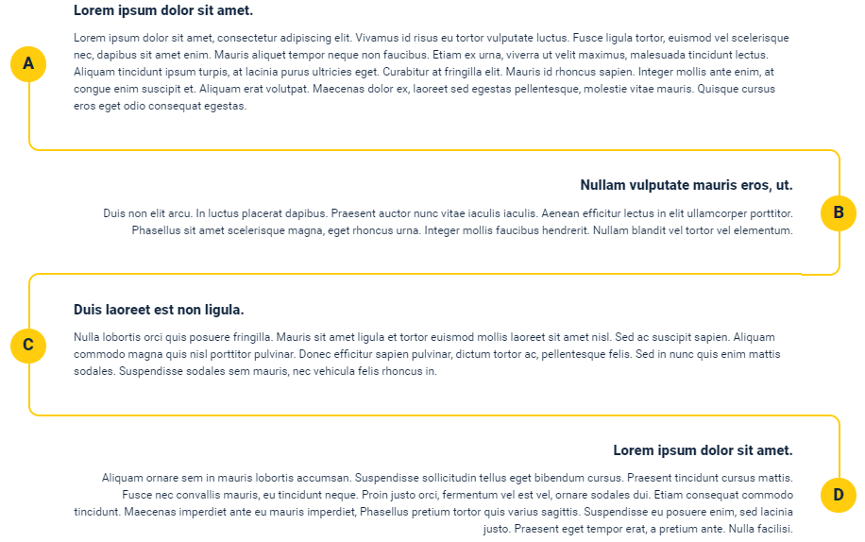
Indicaciones para la producción
Se presenta a manera de referencia el tipo de Pasos a utilizar.
Se requieren 9 pasos, en cada una incluir el texto e imagen referenciada.
Llegada de la mercancía
Los vehículos llegan al almacén, para ello debe estar determinado el muelle en el que se realizará la descarga. El movimiento de la mercancía se debe registrar de manera cronológica a través de un parte de entrada y salida de vehículos.
Verificación del envío
Previo a la descarga se debe hacer un reconocimiento de la mercancía para comprobar que los datos que se encuentran en el documento (albarán de recepción) coinciden con los documentos de pedido.
Referencias de las imágenes:
https://www.freepik.es/foto-gratis/joven-trabajando-almacen-cajas_5578188.htm
Descarga
Se debe procurar realizar esta maniobra en zonas llanas apilando la mercancía de manera correcta.
Control cuantitativo
A través del cotejo de la mercancía, comprobando que el envío incluye todo lo que está reflejado en el albarán de entrega.

Slide 3
Indicaciones para la producción
Se presenta a manera de referencia el tipo de pasos a utilizar.
Se requieren 9 pasos, en cada una incluir el texto e imagen referenciada.
Control cualitativo
Se extrae una muestra del envío para comprobar el estado del mismo y rechazar la existencia de daños, es importante dejar por escrito el resultado de la inspección.
Registro de la mercancía
Posterior a la verificación, se debe integrar al almacén a través de una hoja de recepción. Se le asignará un código a cada referencia para su identificación en el almacén.
Referencias de las imágenes:
Reacondicionamiento físico
El Sistema de Gestión del Almacén (SGA) asignará una ubicación a cada referencia, en ocasiones puede ser necesario realizar la desconsolidación de la mercancía.
Etiquetado
Debe incluir datos como el código interno, lote, caducidad, número de unidades por unidad de carga y ubicación definida.
Ubicación en la zona asignada
Se debe ubicar la mercancía en el lugar asignado.

